Slide 1


Projet d’implémentation
Gestion locale des antibiotiques
dans les infections respiratoires
Anthierens Sibyl, Coenen Samuel, Colliers Annelies (UAntwerpen)
Soetaert Justine, Vaes Bert, Vandenbruel Ann, Vandenbulcke Steve, Verbakel Jan (KULeuven)
De Sutter An, Heytens Stefan (UGent)
Buret Laetitia, Digregorio Marina, Laverdeur Justine, Lenoir Anne-Laure, Scholtes Beatrice (ULiège)
Fauquert Benjamin, Kacenelenbogen Nadine, Mokrane Saphia, Offermans Anne-Marie, Simonis Virginie (ULB)
Grielens Lisa, Janssen Anneleen, Vanholle Stijn (Domus Medica)
Experts externes :
Belche Jean-Luc (ULiège), Henrard Gilles (ULiège), Joly Louise (ULiège),
Lauwerier Emelien (Open Universiteit – Heerlen), Vandeput Olivia (ICHO)

Slide 2
ACCUEIL
Mot de bienvenue –
ULB Benjamin Fauquert
ULiège Marina Digregorio
Modalités pratiques
  Code wifi
  Catering
  Agencement de la salle pour le travail en groupes
  Accréditation
  Consentement au partage des données personnelles
Présentation
Experts + groupe de projet
Participants
  Qui a peu d’expérience avec les groupes ?
  Qui connaît le rôle de formateur, modérateur... ?
  Qui a déjà encadré des intervisions ?
Projet + programme (voir dossier)

Slide 3


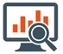
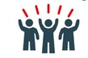
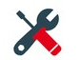
RESUME DU PROJET – Projet d’implémentation
Gestion locale des antibiotiques dans les infections respiratoires
OBJECTIFS DU PROJET
OBJECTIF 1 : Soutenir la gestion raisonnée de la prescription d'antibiotiques par les médecins généralistes
OBJECTIF 2 : Développer la capacité d'autogestion des patients atteints d'infections aiguës des voies respiratoires
OBJECTIF 3 : Évaluation du projet d’implémentation en vue de son extension à plus grande échelle (durabilité)
ATTEIDRE LES OBJECTIFS PARTAGES VIA
Formation des référents locaux - Baromètre antibiotiques - Intervisions - Boîte à outils numérique
Formation des référents locaux – EN CASCADE
Baromètre antibiotiques
Facilitateur de processus + experts
↓↑
Référent.e local.e
↓↑
Médecin généraliste
↓↑
Autre médecin généraliste
↓↑
Patient souffrant d’infections des voies resspiratoires
APQI (Antibiotic Prescribing Quality Indicators)
Données regroupées au niveau du cabinet
Collecte automatique de données tous les 3 mois
Intervisions
Boîte à outils numérique
Comportement de
prescription d'ATB
Baromètre
antibiotiques
Matériel de soutien pour répondre aux différents obstacles (evidence based)
Connaissances
Compétences communicative
Incertitude du médecin généraliste
Attentes et éducation des patients
INTERVISION
Boite à outils
+
Référents locaux
Plan d'action
IMPLEMENTATION TRAJECT
INTERVISION 1
Q4 2023
INTERVISION 2
Q1 2024
INTERVISION 3
Q2 2024
INTERVISION 4
Q3 024

Slide 4
FORMATION (II) - PROGRAMME
20h00 – 20h10​ | 10 min ​ | Résumé du projet | Benjamin Fauquert et Marina Digregorio
20h10 – 20h25​ | 15 min | Quel est le rôle du.de la référent.e local.e ? | Gilles Henrard et Jean-Luc Belche
20h25 – 20h35​ | 10 min | Comment donner du feedback ? | Gilles Henrard et Jean-Luc Belche
20h35 – 20h45​ | 10 min | Qu’est-ce qu’une intervision ? | Gilles Henrard et Jean-Luc Belche
20h45 – 20h50​ | 5 min ​ | Début d’un jeu de rôles | Gilles Henrard et Jean-Luc Belche
20h50 – 22h30 | 100 min | Jeu de rôles | Gilles Henrard et Jean-Luc Belche
22h30 – 22h40​ | 10 min ​ | Points importants - remarques | Gilles Henrard et Jean-Luc Belche
22h40 – 22h50 | 10 min | Élaboration d’un plan d’action | Gilles Henrard et Jean-Luc Belche
22h50 – 23h00 | 10 min ​ | Aspects pratiques et questions | Benjamin Fauquert et Marina Digregorio
Accréditation formation partie I (juin) et partie II (novembre)

Slide 5
BAROMÈTRE ANTIBIOTIQUES
% de prescriptions d’antibiotiques pour les patients adultes ayant le code ICPC R78 (bronchite)
MA PRATIQUE DE MG
La province
Légende :
< P25
P25-P50
P50-P75
> P75
TOP 10
0 %
20 %
40 %
60 %
80 %
100 %
Limites d’un usage acceptable
(30 %)
BMJ Quality & Safety 2011; 20:764-72. Huisarts Nu 2011;40:390-1; 392-5; 395-9.

Slide 6
BAROMÈTRE ANTIBIOTIQUES
Incidence
H71
R72R76
R74
R75
R78
R81
U71
% d’AB
% d’AB recommandés
% de quinolones
0-2 ans
2-18 ans
18-65 ans
65-75 ans
plus de 75 ans
TOUS
MA PRATIQUE DE MG
La Province
Légende :
< P25
P25-P50
P50-P75
> P75
TOP 10
0 %
20 %
40 %
60 %
80 %
100 %
Limites d’un usage acceptable
(30 %)

Slide 7
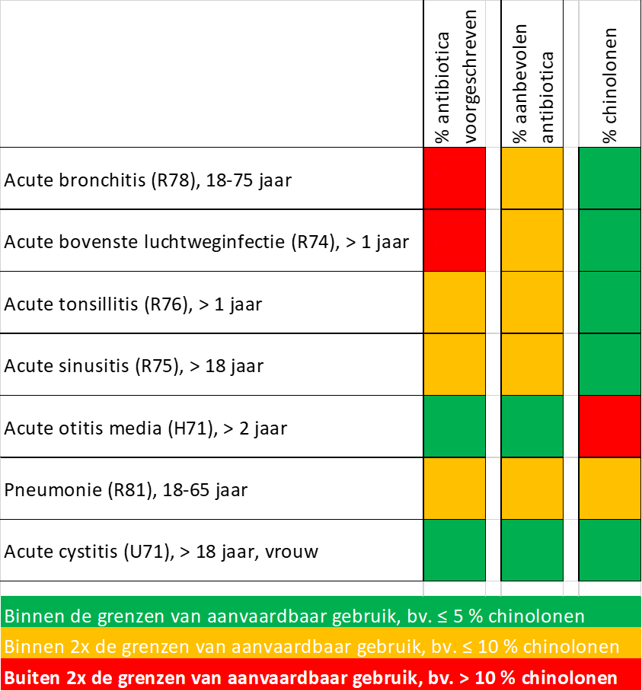
BAROMÈTRE ANTIBIOTIQUES

Slide 8

BOÎTE À OUTILS → en cours de révision
A faire avant le début du projet
TRACE e-learning
Bientôt disponible : GRACE-INTRO (un mail vous sera envoyé) et sera accrédité
E-learning TRACE
↓
E-learning GRACE INTRO
↓
Connaissances | Compétences en communication | Incertitude du médecin | Attentes des patients
Guide des antibiotiques de la BAPCOC | Résumé GRACE INTRO | Aide à la décision | ICE
E-learning CBIP |  | Filets de sécurité | Brochure pour les patients
CMP – Antibiotiques
Littérature RAM
https://www.domusmedica.be/richtlijnen/themadossiers/gestion-des-antibiotiques-locale-pour-les-infections-des-voies-respiratoires-projet-dimplementation

Slide 9
L’ABC DU TRAVAIL EN GROUPES
But de la formation partie II :
acquérir les compétences nécessaires pour faciliter l'évolution de la pratique (changement de comportement).
Cette évolution est favorisé par l'utilisation de trois outils :
Entretien motivationnel en tant que référent.e local.e
Feedback en tant que référent.e local.e
Intervision avec le groupe

Slide 10
Votre expérience?
En termes de pratique de l'entretien motivationnel
En termes de feed-back
En termes d'intervision

Slide 11
Votre motivation personnelle à participer au projet?
...
C'est dans cette motivation que vous allez puisez pour pouvoir mettre d'autres personnes en action
  Pouvoir l'entretenir
  Ne pas l'imposer aux participants

Slide 12
RÔLE DU.DE LA RÉFÉRENT.E LOCAL.E
Entretien motivationnel
  Coaching des patients
  Pourquoi choisir le coaching ?
  Résistance
  Techniques motivationnelles pendant l’intervision
FL : Emelien Lauwerier
FR: Jean-Luc Belche et Gilles Henrard

Slide 13
Vrai ou faux ?
LE PATIENT ET LE PROFESSIONNEL ONT LE MÊME RÔLE DANS UNE CONSULTATION THÉRAPEUTIQUE

Slide 14

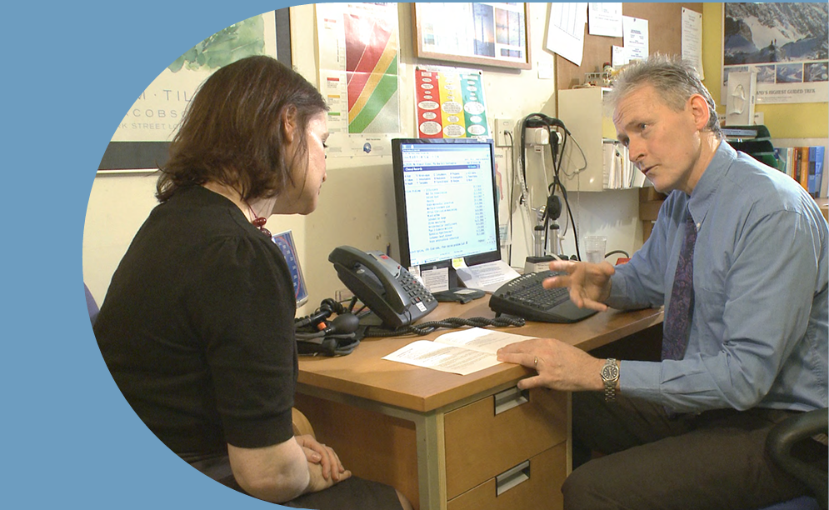

Coaching des patients pour modèle
Faux. Dans la prise de décision partagée, les patients et les médecins ont des points de vue et des rôles différents, mais tout aussi importants
La prise de décision partagée repose sur un modèle de coaching des patients plutôt que sur l’information des patients
Modèle autour du médecin en tant qu’expert
Communication descendante
Modèle de prise de décision partagée
Communication motivationnelle

Slide 15
Qu’est-ce qui décourage le plus les patients ?
Quand il n’y a aucune collaboration ou concertation possible avec le médecin
Quand on leur tient des propos faussement rassurants
Quand ils reçoivent une information inopportune
Quand le médecin a une attitude négative et n’est pas à l’écoute
Quand ils ne peuvent pas exprimer leurs sentiments ou poser leurs questions
Quand ils ne peuvent pas participer aux décisions
Quand ils reçoivent trop d’informations
Quand ils reçoivent trop peu d’informations ou que les informations manquent de clarté
Quand ils sortent du cabinet sans avoir une idée concrète de la suite des événements
Quand on martèle qu’il n’y a rien de particulier ou que tout va s’arranger
…

Slide 16

Qu’est-ce qui décourage le plus les médecins DANS L’INTERVISION ?
La même chose !
  ils veulent être encouragés à parler, ils veulent qu’on écoute leurs inquiétudes, ils veulent de la clarté, ils veulent des conseils concrets, ils ne veulent pas trop d’informations, mais pas trop peu non plus, et ils veulent de l’aide pour résoudre leurs problèmes
D’où...
Le rôle d’un.e référent.e local.e
Quatre principes (cf. entretien motivationnel, p. ex. Miller & Rollnick, 2004)
Adopter un style de communication empathique
Partir d’une question, d’un besoin, d’un inconfort
Gérer les résistances
Soutenir la maîtrise de soi ou la confiance dans ses propres capacités

Slide 17
Résistance
Les conseils qui se veulent bienveillants en matière de comportement de prescription des antibiotiques sont généralement inefficaces (surtout à long terme) (modèle d’expert)
Résistances
  Je n’ai pas beaucoup de temps
  Les patients ne sont pas d’accord
  Les patients n’ont pas mes connaissances médicales, c’est à moi de décider
  J’ai toujours fait comme ça et ça marche très bien dans la plupart des cas
  Si les patients reviennent, c’est que notre approche n’est pas si mauvaise
Les résistances doivent être ramenées à des facteurs déterminants ou des raisons qui expliquent pourquoi une personne se comporte de telle ou telle façon
Rolling with resistance (not fighting !) : en tant que référent.e local.e, vous proposez des options et vous observez l’évolution progressive du groupe de médecins. Peut-être commencent-ils, eux aussi, à croire au changement.

Slide 18
Déterminants du comportement prescripteur pour les antibiotiques
Quelques exemples
« La durée d’une consultation pour une infection respiratoire est limitée à 10-15 minutes, ce qui passe vite. À la fin d’une consultation, je remarque - comme la plupart de mes collègues - que je n’ai pas réussi à parler de ce qui est réellement important » (BARRIÈRE PERÇUE)
« Le temps a filé. Je n’ai pas eu l’occasion de dire ce que je voulais dire. Et, surtout, je ne veux pas passer à côté de quelque chose. J’ai peut-être raté un truc » (INCERTITUDE/MANQUE DE CONFIANCE EN SOI)
« Les patients viennent avec leurs attentes, qui sont difficiles à sonder, car je n’ai pas les outils pour ou que j’ai peur de la réponse » (ATTENTES DES PATIENTS = CONVICTIONS DU MÉDECIN)
« C’est surtout difficile avec les patients qui font preuve d’une grande résistance, avec les enfants lorsque les parents ou l’entourage mettent beaucoup de pression, et quand je ne suis pas sûr.e de moi en tant que médecin » (COMPÉTENCES/CONFIANCE)
« C’est important, mais nous avons tant de projets au cabinet et le temps est limité » (RÉSULTAT ATTENDU = CONVICTIONS DU MÉDECIN)

Slide 19

Entretien motivationnel pendant l’intervision
There is no magical bullet or pill…
L’intervision comme OUTIL pour motiver le médecin à adapter son comportement de prescription
  Susciter la motivation de fixer des objectifs comportementaux en matière de comportement de prescription adéquat
    Écouter les questions et les inquiétudes
      QO : poser des questions ouvertes
      RÉF : adopter une écoute réflective du contenu et des émotions
    Fournir une information adéquate en cas de manque de connaissance ou de conscience
      INF : fournir une information adéquate
    Stimuler la confiance en cas de craintes ou de soucis
      EVE : encouragements verbaux et exemples, peuvent aussi venir du groupe
    Soutenir les petits pas vers le changement
      AFF : affirmer ou valider
  Orienter vers les guides, recommandations, avis et/ou références d’aide ad hoc pour la communication avec les patients (p. ex. e-learnings, BAPCOC, brochures, etc.)
  Aider à la formulation d’objectifs et à leur réalisation (cf. ultra)

Slide 20

Le feedback comme compétence centrale
Encourager le comportement désiré
Réduire le comportement non désiré

Slide 21
DONNER DU FEEDBACK
Comment donner du feedback ?
  Conseils pour un feedback précieux
  Modèle de Pendleton
FL : Olivia Vandeput
FR: Jean-Luc Belche et Gilles Henrard

Slide 22

Conseils pour un feedback précieux
Toujours spécifique et concret
  Éviter les « il faut mieux faire », mais illustrer à l’aide d’exemples concrets
Dirigé sur le comportement, pas sur la personne
  Éviter d’interpréter, de juger et de généraliser
Équilibrer les points positifs et les points à améliorer
  Ne pas surcharger, sélectionner les principaux points à améliorer, feedback that matters
Le meilleur feedback colle au discours du collègue – utiliser des exemples
Action-réaction – quid si je ne le dis pas ?
Parler à la première personne (« je »)
Point de départ : Pendleton

Slide 23
Discussion autour de Pendleton
Demander au médecin : à vos yeux, quels sont les points positifs de votre profil ?
Compléter en qualité de référent.e local.e
Demander au médecin : Qu’aimeriez-vous changer ou améliorer ? Quoi d’autre ? Et comment ?
Compléter en qualité de référent.e local.e
Que retirez-vous de cet entretien ?
Résumer et fixer des objectifs concrets pour la suite

Slide 24
BAROMÈTRE ANTIBIOTIQUES
Faisons un test...

Slide 25
QU’EST-CE QU’UNE INTERVISION ?
Qu’est-ce qu’une intervision ?
  Règles du jeu
  Point de départ
  Méthodologie standard
  Phases d’une intervision
FL : Olivia Vandeput
FR: Jean-Luc Belche et Gilles Henrard

Slide 26
Qu’est-ce qu’une intervision ?
Se sentir libre de partager ses expériences
Rien n’est bizarre ou non professionnel
Renvoyer ses doutes à l’équipe
Suggérer des idées
Apporter des exemples réussis ou moins réussis
Essayer / demander aux autres de réagir
Donner et recevoir du feedback
Apporter des sujets de fond issus de sa pratique
Discuter ouvertement avec les collègues
Viser l’obtention d’un feedback
Maximiser son efficacité personnelle
Apprendre les uns des autres / échanger
Prendre le temps de développer ses connaissances
INTERVISION =
Forme structurée d’apprentissage entre pairs.
Traitement de questions pratiques en petits groupes.

Slide 27
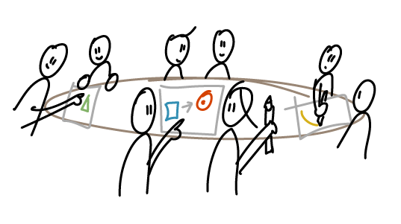
Une intervision part toujours de cas ou de profils
Avant de démarrer une intervision de cas : PRIORISER
Qui a un cas à débattre ?
Combien de cas y a-t-il ?
Lesquels sont urgents ?
Lesquels sont difficiles et intéressants ?
Quels sont les thèmes sur lesquels vous continuez à coincer ?
sur la base de ces questions :
quel(s) cas choisissons-nous ?

Slide 28
CONSEILS pour prioriser
Tour de table
Si manque de temps : demander à chaque participant de noter des mots-clés sur un tableau
Vous pouvez demander aux participants les déterminants qui les embarrassent pour démarrer votre intervision
Incertitude | Attentes des patients | Connaissances | Communication
Bob bébé | Hélène bronchite | Luc dosage des AB chez les enfants | Céline otite
 | Yves garde |  | Nico bronchite

Slide 29
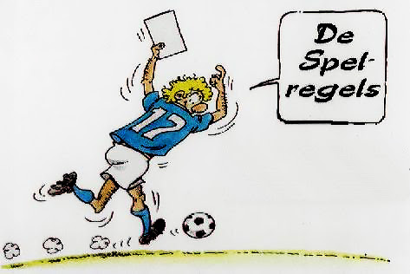
Règles du jeu d’une intervision
  1 cas ou profil choisi, à débattre en profondeur
  Pas de mélange.
  Invitation à parler librement – tout le monde a son mot à dire
  Attitude positive et constructive
  Ce qui se dit ici reste ici (discrétion/confidentialité)

Slide 30
Méthodologie standard
Par cas
1 animateur (souvent vous-même)
1 porteur de cas/profil/déterminant
1 rapporteur
# collègues interviseurs

Slide 31
Phases d’une intervision
Phase 1 : Présentation de cas
  Chaque MG ‘porteur’ décrit brièvement sa pratique et le profil de sa pratique et cite les difficultés qu’il distingue dans ce profil
Phase 2 : Questions/réponses (étude du problème) ~ utiliser le groupe
  Chacun à son tour, les autres MG posent des questions pour dégager les déterminants (explications du profil)
  Le ‘porteur’ fournit des informations
Phase 3 : Analyse
  Le.La référent.e local.e formule ce qui, à ses yeux, est un déterminant dans le cas du ‘porteur’
  Le ‘porteur’ écoute et reformule éventuellement le déterminant. Il peut aussi y avoir plusieurs déterminants.
Phase 4 : Avis et conseils
  Chacun à son tour, tous les MG fournissent de nouvelles perspectives, conseils, astuces
Phase 5 : Conclusion et évaluation
  Le porteur de cas indique les conseils/perspectives qui lui seront utiles
  Le porteur de cas formule ses futures actions concrètes
  Le porteur de cas formule ses acquis d’apprentissage personnels

Slide 32

Plan par étapes
ÉTAPE n°1 : Où se situe l’ouverture vers un autre comportement de prescription ?
SCÉNARIO : si je ne prescris pas d’AB, c’est le pédiatre qui le fera
CAS : je n’ai pas prescrit d’AB et mon patient s’est retrouvé à l’hôpital
BAROMÈTRE : tache aveugle = otite moyenne → PLAN D’ACTION (objectif du baromètre)
INTERVISION (ph 1)
FEEDBACK
ÉTAPE n°2 : Qu’est-ce qui motive le comportement actuel et comment susciter la motivation au changement de comportement ?
DÉTERMINANT
incertitude
attentes des patients (ou supposition)
connaissances insuffisantes + application de recommandation
aptitudes communicationnelles
ENTRETIEN MOTIVATIONNEL (EM)
FEEDBACK
INTERVISION (phases 2 + 3)
ÉTAPE n°3B : Moyen qui
soutient le changement ?
ÉTAPE n°3A : Quel objectif de comportement formuler ?
MON PLAN D’ACTION
je crée de la sécurité en m’abstenant de prescrire
je réponds aux attentes des patients
je consulte la recommandation et je l’applique
EM
INTERVENTION (BOÎTE À OUTILS)
E-learning TRACE
Guide de la BAPCOC
Filets de sécurité
INTERVISION (ph 4 + 5)
ÉTAPE n°4 : Surveiller, évaluer, soutenir, ajuster, débattre... du changement de comportement (4 x intervision)
ÉTAPE n°5 : Atteindre l’objectif de comportement (= PROCESSUS individuel) → objectif du baromètre
(= RÉSULTAT au niveau du cabinet)

Slide 33
Plan par étapes
ÉTAPE n°1 : Où se situe l’ouverture vers un autre comportement de prescription ?
SCÉNARIO : si je ne prescris pas d’AB, c’est le pédiatre qui le fera
CAS : je n’ai pas prescrit d’AB et mon patient s’est retrouvé à l’hôpital
BAROMÈTRE : tache aveugle = otite moyenne → PLAN D’ACTION (objectif du baromètre)
INTERVISION (ph 1)
FEEDBACK

Slide 34
Plan par étapes
ÉTAPE n°1 : Où se situe l’ouverture vers un autre comportement de prescription ?
SCÉNARIO : si je ne prescris pas d’AB, c’est le pédiatre qui le fera
CAS : je n’ai pas prescrit d’AB et mon patient s’est retrouvé à l’hôpital
BAROMÈTRE : tache aveugle = otite moyenne → PLAN D’ACTION (objectif du baromètre)
INTERVISION (ph 1)
FEEDBACK
ÉTAPE n°2 : Qu’est-ce qui motive le comportement actuel et comment susciter la motivation au changement de comportement ?
DÉTERMINANT
incertitude
attentes des patients (ou supposition)
connaissances insuffisantes + application de recommandation
aptitudes communicationnelles
ENTRETIEN MOTIVATIONNEL (EM)
FEEDBACK
INTERVISION (phases 2 + 3)

Slide 35
Plan par étapes
ÉTAPE n°1 : Où se situe l’ouverture vers un autre comportement de prescription ?
SCÉNARIO : si je ne prescris pas d’AB, c’est le pédiatre qui le fera
CAS : je n’ai pas prescrit d’AB et mon patient s’est retrouvé à l’hôpital
BAROMÈTRE : tache aveugle = otite moyenne → PLAN D’ACTION (objectif du baromètre)
INTERVISION (ph 1)
FEEDBACK
ÉTAPE n°2 : Qu’est-ce qui motive le comportement actuel et comment susciter la motivation au changement de comportement ?
DÉTERMINANT
incertitude
attentes des patients (ou supposition)
connaissances insuffisantes + application de recommandation
aptitudes communicationnelles
ENTRETIEN MOTIVATIONNEL (EM)
FEEDBACK
INTERVISION (phases 2 + 3)
ÉTAPE n°3A : Quel objectif de comportement formuler ?
MON PLAN D’ACTION
je crée de la sécurité en m’abstenant de prescrire
je réponds aux attentes des patients
je consulte la recommandation et je l’applique
EM
INTERVISION (ph 4 + 5)

Slide 36
Plan par étapes
ÉTAPE n°1 : Où se situe l’ouverture vers un autre comportement de prescription ?
SCÉNARIO : si je ne prescris pas d’AB, c’est le pédiatre qui le fera
CAS : je n’ai pas prescrit d’AB et mon patient s’est retrouvé à l’hôpital
BAROMÈTRE : tache aveugle = otite moyenne → PLAN D’ACTION (objectif du baromètre)
INTERVISION (ph 1)
FEEDBACK
ÉTAPE n°2 : Qu’est-ce qui motive le comportement actuel et comment susciter la motivation au changement de comportement ?
DÉTERMINANT
incertitude
attentes des patients (ou supposition)
connaissances insuffisantes + application de recommandation
aptitudes communicationnelles
ENTRETIEN MOTIVATIONNEL (EM)
FEEDBACK
INTERVISION (phases 2 + 3)
ÉTAPE n°3B : Moyen qui
soutient le changement ?
ÉTAPE n°3A : Quel objectif de comportement formuler ?
MON PLAN D’ACTION
je crée de la sécurité en m’abstenant de prescrire
je réponds aux attentes des patients
je consulte la recommandation et je l’applique
EM
INTERVENTION (BOÎTE À OUTILS)
E-learning TRACE
Guide de la BAPCOC
Filets de sécurité
INTERVISION (ph 4 + 5)

Slide 37
Plan par étapes
ÉTAPE n°1 : Où se situe l’ouverture vers un autre comportement de prescription ?
SCÉNARIO : si je ne prescris pas d’AB, c’est le pédiatre qui le fera
CAS : je n’ai pas prescrit d’AB et mon patient s’est retrouvé à l’hôpital
BAROMÈTRE : tache aveugle = otite moyenne → PLAN D’ACTION (objectif du baromètre)
INTERVISION (ph 1)
FEEDBACK
ÉTAPE n°2 : Qu’est-ce qui motive le comportement actuel et comment susciter la motivation au changement de comportement ?
DÉTERMINANT
incertitude
attentes des patients (ou supposition)
connaissances insuffisantes + application de recommandation
aptitudes communicationnelles
ENTRETIEN MOTIVATIONNEL (EM)
FEEDBACK
INTERVISION (phases 2 + 3)
ÉTAPE n°3B : Moyen qui
soutient le changement ?
ÉTAPE n°3A : Quel objectif de comportement formuler ?
MON PLAN D’ACTION
je crée de la sécurité en m’abstenant de prescrire
je réponds aux attentes des patients
je consulte la recommandation et je l’applique
EM
INTERVENTION (BOÎTE À OUTILS)
E-learning TRACE
Guide de la BAPCOC
Filets de sécurité
INTERVISION (ph 4 + 5)
ÉTAPE n°4 : Surveiller, évaluer, soutenir, ajuster, débattre... du changement de comportement (4 x intervision)

Slide 38
Plan par étapes
ÉTAPE n°1 : Où se situe l’ouverture vers un autre comportement de prescription ?
SCÉNARIO : si je ne prescris pas d’AB, c’est le pédiatre qui le fera
CAS : je n’ai pas prescrit d’AB et mon patient s’est retrouvé à l’hôpital
BAROMÈTRE : tache aveugle = otite moyenne → PLAN D’ACTION (objectif du baromètre)
INTERVISION (ph 1)
FEEDBACK
ÉTAPE n°2 : Qu’est-ce qui motive le comportement actuel et comment susciter la motivation au changement de comportement ?
DÉTERMINANT
incertitude
attentes des patients (ou supposition)
connaissances insuffisantes + application de recommandation
aptitudes communicationnelles
ENTRETIEN MOTIVATIONNEL (EM)
FEEDBACK
INTERVISION (phases 2 + 3)
ÉTAPE n°3B : Moyen qui
soutient le changement ?
ÉTAPE n°3A : Quel objectif de comportement formuler ?
MON PLAN D’ACTION
je crée de la sécurité en m’abstenant de prescrire
je réponds aux attentes des patients
je consulte la recommandation et je l’applique
EM
INTERVENTION (BOÎTE À OUTILS)
E-learning TRACE
Guide de la BAPCOC
Filets de sécurité
INTERVISION (ph 4 + 5)
ÉTAPE n°4 : Surveiller, évaluer, soutenir, ajuster, débattre... du changement de comportement (4 x intervision)
ÉTAPE n°5 : Atteindre l’objectif de comportement (= PROCESSUS individuel) → objectif du baromètre
(= RÉSULTAT au niveau du cabinet)

Slide 39
PROGRAMME
INTERVISION 1 ​
Présentation de l’objectif du projet
Aperçu de tous les IQ au niveau du cabinet
Généralités :
  Démarrage
  Identification
  Solutions
  Plan d’action
​
INTERVISION 2 – 3 – 4​
Démarrage : plan d’action + évaluation
des données du baromètre (3 min) ​
Identification et réévaluation ​
Solutions
Adaptation du plan d’action
​ DURÉE ​ | RUBRIQUE
​ 10 min ​ | Introduction
​ 30 min ​ | ÉTAPE n°1 : comportement de prescription Discussion (baromètre + plan d’action)
​ 20 min ​ | ÉTAPE n°2 : changement de comportement Identification des déterminants + création de motivation + solutions​
​ 20 min ​ | ÉTAPE n°3 : objectif de comportement + moyen Discussion (boîte à outils + sélection intervention(s))
​ 30 min ​ | ÉTAPE n°3 : objectif de comportement + moyen Élaboration d’un plan d’action (objectif du baromètre et de comportement)
​ 10 min ​ | Conclusion : résumé de l’intervision

Slide 40
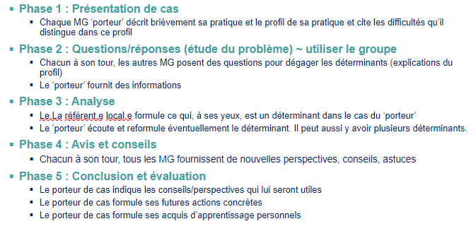
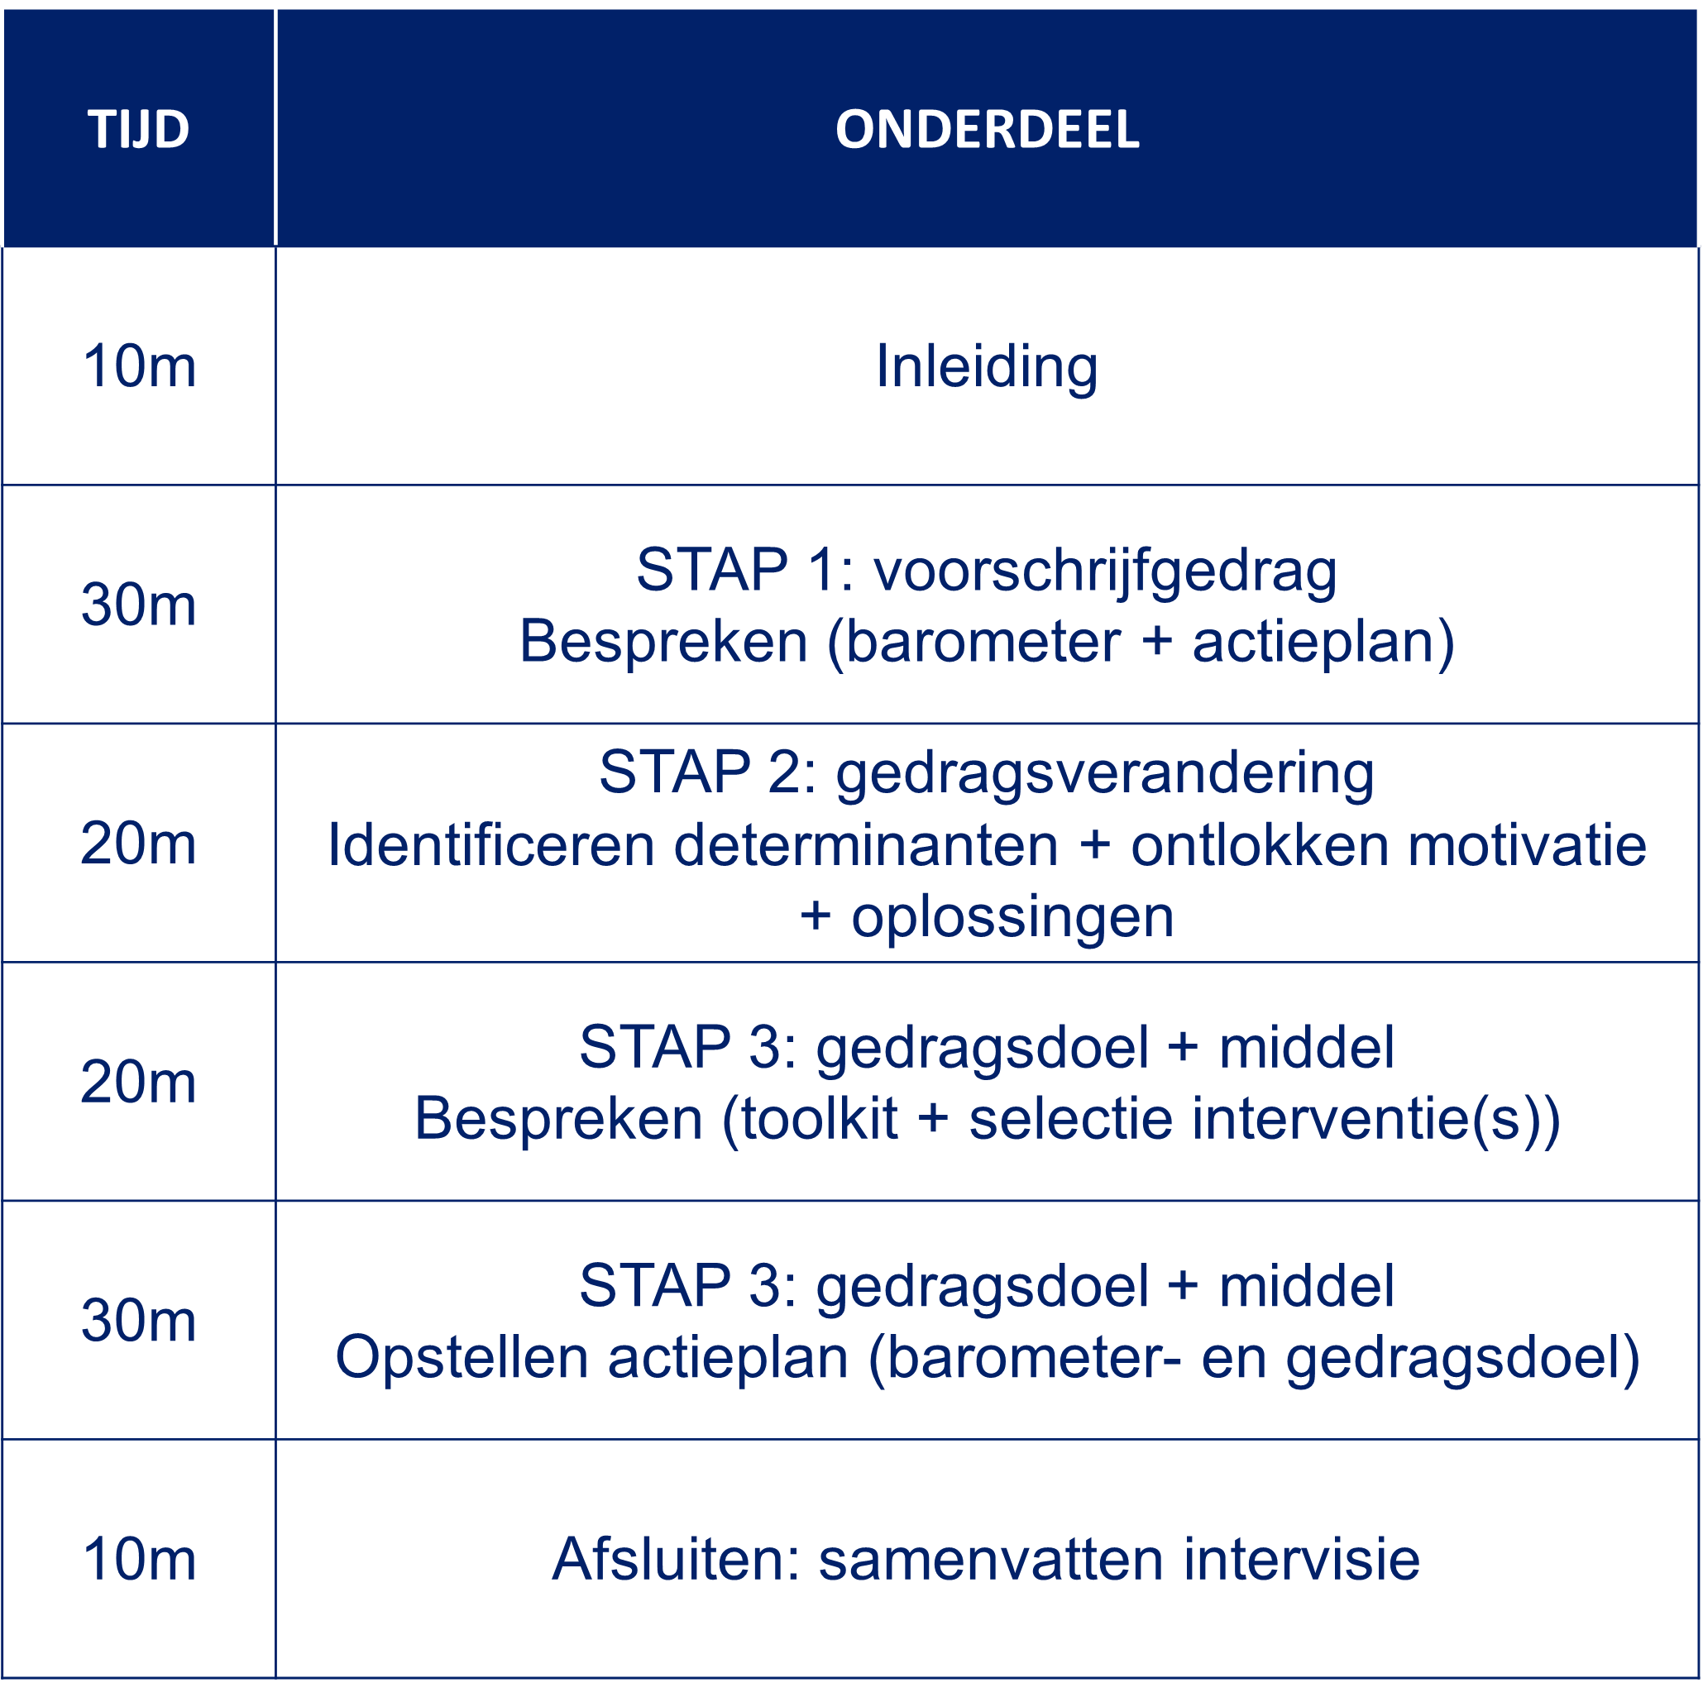
PROGRAMME
Phases d’une intervision​

Slide 41

INTERVISION - PROGRAMME
Comportement de
prescription d’AB
A&F
intervision
boîte à outils
+
référent.e local.e
Plan d’action

Slide 42
JEUX DE RÔLES
  Règles du jeu
  Modalités pratiques
FL : Domus Medica
FR: Jean-Luc Belche et Gilles Henrard

Slide 43
JEU DE RÔLES (règles du jeu)
PLÉNIÈRE [30 min] : 1 à 3 x scénario → OBJECTIF = REPÉRER LE(S) DÉTERMINANT(S)
1 expert formule des scénarios
tous les participants endossent le rôle de référent.e local.e et collaborent pour animer l’intervision
https://domusmedicavzw.sharepoint.com/:w:/r/sites/Extranet/_layouts/15/Doc.aspx?sourcedoc=%7B841D4371-45AB-4A1A-934D-1C448A301F58%7D&file=06.%20Statements%20(scenario)%20(FR).docx&action=default&mobileredirect=true
GROUPE 1 [30 min] : 1 à 3 x cas simple (profil + déterminant) → OBJECTIF = MOTIVATION
1 participant reçoit le profil de MG participant + déterminant
2 participants endossent le rôle de référent.e local.e et collaborent pour animer l’intervision
les autres participants sont impliqués par le.la référent.e local.e = « force du groupe »
L’expert [Gilles + Jean-Luc] peut donner relancer le débat et fait le lien avec l’intervention
GROUPE 2 [30 min] : 1 x cas complexe (pratique clinique) → OBJECTIF = INTERVISION
1 expert présente le cas
2 participants endossent le rôle de référent.e local.e et collaborent pour animer l’intervision
les autres participants sont impliqués par le.la référent.e local.e = « force du groupe »
L’expert [Gilles + Jean-Luc] peut relancer le débat et désigne les différentes phases de l’intervision

Slide 44
JEU DE RÔLES (modalités pratiques)
Agencement de la salle → 1 groupe (dès le début de la formation)
Aide → brochure de résumé (motivation – feedback – intervision)
Contrôle du timing (Marina Digregorio et benjamin Fauquert)
  Signal 5 min avant la fin
  Ponctualité de clôture

Slide 45
SCÉNARIOS
avec le soutien des experts
(expertise médicale et comportementale)

Slide 46
JEU DE RÔLES – SCÉNARIO 1 - tous les participants endossent le rôle de référent.e local.e et collaborent pour animer l’intervision
En cas de doute entre bronchite et pneumonie, je choisis de prescrire des antibiotiques.
Face à une bronchite, on ne sait jamais s’il ne s’agit pas d’un début de pneumonie. Je choisis donc de prescrire un antibiotique.

Slide 47
JEU DE RÔLES – SCÉNARIO 2 - tous les participants endossent le rôle de référent.e local.e et collaborent pour animer l’intervision
Je connais les recommandations concernant l’utilisation raisonnée des
antibiotiques et je les applique.
Mais je tiens toujours compte du contexte spécifique du patient,
ce qui m’amène parfois à déroger aux recommandations.

Slide 48
JEU DE RÔLES – SCÉNARIO 3 - tous les participants endossent le rôle de référent.e local.e et collaborent pour animer l’intervision
Cela prend beaucoup plus de temps d’expliquer
au patient pourquoi les antibiotiques ne sont pas indiqués dans ce cas
que de prescrire des antibiotiques.

Slide 49
JEU DE RÔLES – SCÉNARIO 4 - tous les participants endossent le rôle de référent.e local.e et collaborent pour animer l’intervision
Le patient attend de moi que je lui prescrive des antibiotiques
pour une toux aiguë.

Slide 50
JEU DE RÔLES – SCÉNARIO 5 - tous les participants endossent le rôle de référent.e local.e et collaborent pour animer l’intervision
Les patients sont moins satisfaits de leur consultation
s’ils n’en ressortent pas avec une
prescription d’antibiotiques pour leur infection respiratoire.

Slide 51
JEU DE RÔLES
  Cas simple (profil + déterminant)
  Cas complexe (pratique clinique)

Slide 52
RÉSUMÉ
Résumé des jeux de rôles
  Points importants
  Remarques
Experts

Slide 53
Résumé de l’intervision
Points importants
...
Remarques
Utiliser la « force du groupe » = intervision
Cas courants vs cas exceptionnels
Distinction
  Objectif de comportement lié au déterminant (niveau individuel)
  Objectif lié aux résultats du baromètre (niveau du cabinet)
Soutien
  Utiliser des drapeaux rouges
  Matériel d’éducation des patients

Slide 54
RESUME (entretien motivationel + feedback + intervision) – Projet d’implémentation
Gestion locale des antibiotiques dans les infections respiratoires
DONNER DU FEEDBACK
Pendleton
1. Demander au médecin :
à vos yeux, quels sont les points positifs de votre profil ?
2. Compléter en qualité de référent.e local.e
3. Demander au médecin :
Qu’aimeriez-vous changer ou améliorer ? Quoi d’autre ? Et comment ?
4. Compléter en qualité de référent.e local.e
5. Que retirez-vous de cet entretien ?
Résumer et fixer des objectifs concrets pour la suite
PHASES D’UNE INTERVISION
Phase 1 : Présentation de cas
  Chaque MG ‘porteur’ décrit brièvement sa pratique et le profil de sa pratique et cite les difficultés qu’il distingue dans ce profil
Phase 2 : Questions/réponses (étude du problème) ~ utiliser le groupe
  Chacun à son tour, les autres MG posent des questions pour dégager les déterminants (explications du profil)
  Le ‘porteur’ fournit des informations
Phase 3 : Analyse
  Le.La référent.e local.e formule ce qui, à ses yeux, est un déterminant dans le cas du ‘porteur’
  Le ‘porteur’ écoute et reformule éventuellement le déterminant. Il peut aussi y avoir plusieurs déterminants.
Phase 4 : Avis et conseils
  Chacun à son tour, tous les MG fournissent de nouvelles perspectives, conseils, astuces
Phase 5 : Conclusion et évaluation
  Le porteur de cas indique les conseils/perspectives qui lui seront utiles
  Le porteur de cas formule ses futures actions concrètes
  Le porteur de cas formule ses acquis d’apprentissage personnels
ENTRETIEN MOTIVATIONEL
4 + 1 principes de conversation
1. Adopter un style de communication empathique
Poser des questions ouvertes
Evaluer les préoccupations ou les craintes
Evaluer les connaissances et fournir les conseils et un soutien ciblés
2. Partir d’une question, d’un besoin, d’un inconfort
Qu’est-ce qui vous a ocuppé, qu’est-ce qui vousa dérangé, qu’est-ce qui vous a insécurisé
3. Gérer les résistances
Discuter des obstacles sous-Qu’est-ce qui vous a ocuppé, qu’est-ce qui vousa dérangé, qu’est-ce qui vous a insécurisé
4. Soutenir la maîtrise de soi ou la confiance dans ses propres capacités
Encourager la définition d’objectifs SMART
Remettre en question la confiance en ses propres capacités et parler de manière encourageante
Encourager à apprendre les uns des autres
5. Planifier
Soutenier la réalisation des plans
Donner des conseils pour atteindre ou maintenir les objectifs
Encourager les petits pas en avant
Renforcer la volonté de changement
ORIVA
QO : poser des questions ouvertes
RÉF : adopter une écoute réflective
INF : fournir une information adéquate
EVE : encouragements verbaux
AFF : affirmer ou valider

Slide 55
Plan par étapes
ÉTAPE n°1 : Où se situe l’ouverture vers un autre comportement de prescription ?
SCÉNARIO : si je ne prescris pas d’AB, c’est le pédiatre qui le fera
CAS : je n’ai pas prescrit d’AB et mon patient s’est retrouvé à l’hôpital
BAROMÈTRE : tache aveugle = otite moyenne → PLAN D’ACTION (objectif du baromètre)
INTERVISION (ph 1)
FEEDBACK
ÉTAPE n°2 : Qu’est-ce qui motive le comportement actuel et comment susciter la motivation au changement de comportement ?
DÉTERMINANT
incertitude
attentes des patients (ou supposition)
connaissances insuffisantes + application de recommandation
aptitudes communicationnelles
ENTRETIEN MOTIVATIONNEL (EM)
FEEDBACK
INTERVISION (phases 2 + 3)
ÉTAPE n°3B : Moyen qui
soutient le changement ?
ÉTAPE n°3A : Quel objectif de comportement formuler ?
MON PLAN D’ACTION
je crée de la sécurité en m’abstenant de prescrire
je réponds aux attentes des patients
je consulte la recommandation et je l’applique
EM
INTERVENTION (BOÎTE À OUTILS)
E-learning TRACE
Guide de la BAPCOC
Filets de sécurité
INTERVISION (ph 4 + 5)
ÉTAPE n°4 : Surveiller, évaluer, soutenir, ajuster, débattre... du changement de comportement (4 x intervision)
ÉTAPE n°5 : Atteindre l’objectif de comportement (= PROCESSUS individuel) → objectif du baromètre
(= RÉSULTAT au niveau du cabinet)

Slide 56
PLAN D’ACTION
Stades du changement de comportement
Autorégulation
Définition d’objectifs
Techniques (action planning, coping planning, ...)
Réévaluation des objectifs
NL: Sibyl Anthierens, Emelien Lauwerier, Olivia Vandeput
FR: Jean-Luc Belche et Gilles Henrard

Slide 57
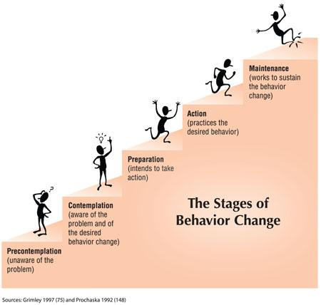
DISPOSITION À CHANGER DE COMPORTEMENT DE PRESCRIPTION
Processus graduel et continu
  La connaissance et la sensibilisation sont la base
  La motivation se construit (conscience progressive qu’il y plus d’avantages que d’inconvénients à prescrire moins d’AB)
  Les bonnes intentions ne suffisent pas pour modifier notre comportement dans la pratique
  Nous devons aussi maintenir le cap
Stages of Change Model (Prochaska & DiClemente, 1986)

Slide 58
STADE 1 : PRÉCONTEMPLATION
Augmentation de la sensibilisation et
de la connaissance via
  E-learning du CBIP (guide des AB de la BAPCOC)
  E-learnings TRACE & GRACE
  Boîte à outils
  Formation
Stages of Change Model (Prochaska & DiClemente, 1986)

Slide 59

STADE 2 : CONTEMPLATION
Je vois les avantages, mais...
  Il n’est pas facile de communiquer à ce sujet avec le patient
  Les patients le veulent
  Je ne sais pas comment faire
Stages of Change Model (Prochaska & DiClemente, 1986)

Slide 60
STADE 2 : CONTEMPLATION
E-learning et formation pour
  Booster la motivation
  Renforcer les compétences
  Gagner en confiance
Stages of Change Model (Prochaska & DiClemente, 1986)

Slide 61
STADE 3 : PRÉPARATION
Qui dit intention, ne dit pas forcément changement de comportement
  Habitudes
  Oublis
  Obstacles dans l’entourage
  …
Stages of Change Model (Prochaska & DiClemente, 1986)

Slide 62


TECHNIQUES D’AUTORÉGULATION
Intention
Goal setting
Action planning
Coping planning
Monitoring
Behavior
Techniques de changement de comportement (p. ex. Michie et al., 2013)

Slide 63
La méthode SMART
Pas trop vague, trop vaste, trop grand, assez concret
Spécifique
Mesurable
Acceptable
Réaliste
Temporel
Comment constaterez-vous le changement ? Comment savoir si l’objectif est atteint ?
Cadre-t-il avec l’objectif plus vaste des référents locaux ? Est-il assez important ?
Les moyens nécessaires et les possibilités sont-ils disponibles ? L’objectif est-il assez concret ?
L’échéance est-elle tenable ? Les étapes intermédiaires sont-elles tenables ?

Slide 64
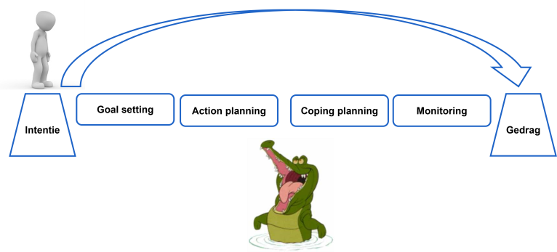
ACTION PLANNING : plans en mode « si-alors »
Si… un patient vient en consultation avec une infection respiratoire
Alors… j’interroge d’abord sur les ICE
Si… un enfant vient en consultation avec de la fièvre
Alors… je remets une brochure d’information

Slide 65
COPING PLANNING
Obstacle | Solution
1.
2.
3.

Slide 66
SELF-MONITORING
Il est à signaler que la surveillance de l’utilisation d’antibiotiques est une technique que nous appliquons dans le cadre du projet pour évaluer dans quelle mesure les guides sont appliqués.
L’objectif en termes de comportement que vous vous fixez ou que votre cabinet se fixe sera plus concret.
Par exemple, tenir un carnet dans lequel vous notez le nombre de consultations pour une infection respiratoire où vous avez réussi à conseiller autre chose qu’un antibiotique.

Slide 67
Autres techniques
Contrat de comportement
Reminders
Soutien social
Récompense
…
Techniques de changement de comportement (p. ex. Michie et al., 2013)

Slide 68
Le plan d'action dans le projet
Guide pour les MG pour concrétiser leurs objectifs
Support pour les intervisions suivantes
Personnel (pas d'obligation de le partager)
Disponible pour début de la semaine prochaine au plus tard

Slide 69
MODALITÉS PRATIQUES ET QUESTIONS
Calendrier
  Baromètre
  Projet d’implémentation
Recrutement de MG
Intervisions (admin + pratique)
Interlocuteur
Questions
  Questions de fond
  Questions sur le baromètre
  Questions pratiques
Team

Slide 70
CALENDRIER - BAROMÈTRE ANTIBIOTIQUES
PROJET D'IMPLEMENTATION
11/2023
10/2024
Unit 1
Unit 2
Unit 3
Unit 4
A&F (23/10/23)
↓
Intervision
(Référent local + GP)
A&F (21/12/23)
↓
Intervision
(Référent local + GP)
A&F (21/03/24)
↓
Intervision
(Référent local + GP)
A&F (21/06/24)
↓
Intervision
(Référent local + GP)
Phase de
Développement
et formation
Phase
d'évaluation
11/23
15/12/23
01/24
02/24
03-04/24
05/24
05/24
06-09/24
10/24
Intervision
(champion + proces/expert)
Intervision
(champion + proces/expert)
Questionnaire 1
Questionnaire 2
Questionnaire 3
Focus-groups
Inscription baromètre
Recrutement MG

Slide 71
CALENDRIER - BAROMÈTRE ANTIBIOTIQUES
DMI
COLLECTE DONNÉES
DMI
COLLECTE DONNÉES
HealthStat
RAPPORT DE FEEDBACK
Inscription baromètre
Recrutement MG
Procédure de validation
NISS – N° INAMI
22/10/2023
10/2023
21/06/2022 – 20/09/2022
21/09/2022 – 20/12/2022
21/12/2022 – 20/03/2023
21/03/2023 – 20/06/2023
21/06/2023 – 20/09/2023
23/10/2023
21/12/2023
21/09/2023 – 20/12/2023
21/03/2024
21/12/2023 – 20/03/2024
21/06/2024
21/03/2024 – 20/06/2024

Slide 72
CALENDRIER
Date à fixer
Invitation + instructions
Préparation pratique
Préparation du contenu
Intervision (préparation)
> 10/11/2023 : intervision 1
> 15/01/2024 : intervision 2
> 22/03/2024 : intervision 3
Accréditation
Indemnisation : compléter questionnaire rapide après intervision. Une fois complété : 500 euros pour chaque intervision
> 22/06/2024 : intervision 4
Intervision (clôture)

Slide 73
RECRUTEMENT MG
Statut → nombre et profil (pour la Flandre et Wallonie-Bruxelles)
→ inscription via https://forms.office.com/e/esVcDrXnzU
Avantages liés à la participation
  Prime de pratique intégrée
  Points d’accréditation x 2 pour la participation aux intervisions
  Expertise et expérience
  Comportement de prescription de qualité pour un thème prioritaire en matière de politique sanitaire (inter)nationale
CareConnect (préférence, mais pas obligatoire)
Réseau personnel
  Cabinet, OST, CMP, cercle de MG, GLEM, ancrage local, ...
Comment pouvons-nous vous aider dans la démarche ?

Slide 74
INTERVISIONS
Format : en présentiel (de préférence surtout pour la 1ère) ou en distanciel
Matériel d’appui : e-mails types, guide, modèles de présentations
Accréditation :
  double accréditation demandée
  demande centrale via Domus Medica (lien QuestionPro)
  Feedback au groupe de projet :
  Questions et expériences
Indemnisation APRÈS chaque intervision et réponse à un premier questionnaire :
  facture
  « preuve du travail fourni »

Slide 75
INTERLOCUTEUR
Domus Medica (coordination de projet) :
anneleen.janssen@domusmedica.be
Facilitateurs de processus :
partenaires du consortium (KUL, UAntwerpen, UGent, ULiège, ULB) + externes
Experts :
experts internes et externes impliqués dans l’élaboration de différents modules de travail

Slide 76
CONCLUSION
Qu’avez-vous retenu ?
  Question clé ?
  Message clé ?
Modalités pratiques
  Catering
  Accréditation
  Consentement au partage des données personnelles
Vous recevez
  Un profil des cas
Domus Medica

Slide 77
CONCLUSION
N'hésitez pas à nous contacter pour toutes questions (technique, organisation, procédure, ....)
Pour ULiège : Marina Digregorio
Marina.digregorio@uliege.be
Pour Ulb : Anne-Marie Offermans
anne-marie.offermans@ulb.be

Slide 78
Projet d’implémentation
MERCI ET BON TRAVAIL
Gestion locale des antibiotiques
dans les infections respiratoires
Anthierens Sibyl, Coenen Samuel, Colliers Annelies (UAntwerpen)
Soetaert Justine, Vaes Bert, Vandenbruel Ann, Vandenbulcke Steve, Verbakel Jan (KUL)
De Sutter An, Heytens Stefan (UGent)
Buret Laetitia, Digregorio Marina, Laverdeur Justine, Lenoir Anne-Laure, Scholtes Beatrice (ULiège)
Fauquert Benjamin, Kacenelenbogen Nadine, Mokrane Saphia, Offermans Anne-Marie, Simonis Virginie (ULB)
Grielens Lisa, Janssen Anneleen, Vanholle Stijn (Domus Medica)
Experts externes :
Belche Jean-Luc (ULiège), Joly Louise (ULiège), Lauwerier Emelien (UGent), Vandeput Olivia (ICHO)

